Slide 1

12.3 TTL与非门电路
1、概述
2、TTL与非门电路
3、TTL三态与非门电路
4、集电极开路“与非”门电路
5、CMOS门电路

Slide 2
1、概述
与非门的逻辑功能：
输入有“0”，输出为“1”
输入全为“1”，输出才为“0”

Slide 3
1、概述
内部电路是什么样的，如何实现相应的逻辑功能？
？
实际中广泛使用的是：TTL和CMOS集成门电路
二极管、三极管、MOS管都工作在开关状态！！

Slide 4
二极管的开关特性
D
二极管
A
K
当二极管加正向电压时，二极管导通，压降维持在0.7V左右，当二极管加反向电压时，处于截止状态，只有极微小的电流I_{S}（μA级）流过。

Slide 5
二极管的开关特性

Slide 6
三极管的开关特性
三极管在电路中有三种工作状态：放大状态、截止状态、饱和状态。
• 关的条件（管子截止）
当v_{I}＜0.7时，U_{BE}＜0.7V
i_{B}≈0，i_{C}≈0，v_{O}≈U_{CC} 。

Slide 7
三极管的开关特性
三极管在电路中有三种工作状态：放大状态、截止状态、饱和状态。
• 开的条件（管子饱和）
R_{B}足够小，R_{C}足够大或β足够大
v_{O}≈U_{CES} ≈0.3V 。

Slide 8
三极管的开关特性
A | L | A | L
0V | 5V | 0 | 1
5V | 0.3V | 1 | 0
1
A
L

Slide 9
2、TTL与非门电路
1). 电路
B
E₁
C
E₂
多发射极三极管
E₃
等效电路
输入级
中间级
输出级

Slide 10

(1) 输入端有任一低电平“0”(0.3V)
2). 工作原理
不足以让
T_{2、}T₅导通
1V
5V
“1”
“0”
负载电流（拉电流）
(0.3V)
三个PN结
U_{F} ≈ 5-0.7-0.7
导通需2.1V
=3.6V
输入有低“0”输出为高“1”
T₂、T₅截止

Slide 11


(2) 输入全为高电平“1”(3.6V)时
钳位2.1V
4.3V
1V
截止
E结反偏
“1”
(3.6V)
“0”
(0.3V)
全导通
负载电流（灌电流）
输入全高“1”,
输出为低“0”
T₂、T₅饱和导通

Slide 12
逻辑表达式：
Y=A B C
“与非” 门逻辑状态表
A
&
A
B
C
Y
B
Y
C
0
0
0
1
0
0
1
1
“与非”门
0
1
0
1
0
1
1
1
有“0”出“1”
1
0
0
1
“与非”逻辑关系
1
0
1
1
1
1
0
1
1
1
1
0
全“1”出“0”

Slide 13
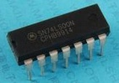
TTL门电路芯片简介
如: 74LS00(四2输入与非门 )
U_{CC}
14
13
12
11
10
9
8
&
&
&
&
1
2
3
4
5
6
7
7号管脚
GND

Slide 14
常用TTL逻辑门电路
名称
国际常用系列型号
国产型号
说明
四2输入与非门
74LS00
T1000
74LS32
一个组件内部有四个门，每个门有两个输入端一个输出端。
四2输入或门
T186
四2输入或非门
74LS02
四2输入与门
74LS08
T1008
四2异或门
74LS86
T1086
双4输入与门
74LS21
T1021
一个组件内有两个门，每个门有4个输入端。
双4输入与非门
74LS20
8输入与非门
74LS30
T1002
一个门，8个输入端。
六反相器
74LS04
有6个反相器。

Slide 15
3). TTL“与非”门特性及参数
+5V
(1) 电压传输特性：
&
输出电压 U_{O}与输入电压 U_{i}的关系。
U_{i}
V
U_{o}
V
测试电路

Slide 16
3). TTL“与非”门特性及参数
U_{O}/V
(1) 电压传输特性：
4
A
B
输出电压 U_{O}与输入电压 U_{i}的关系。
3
2
C
1
D
E
U_{i} /V
0
1
2
3
电压传输特性

Slide 17
(2)TTL“与非”门的参数
输出高电平电压U_{OH}和输出低电平电压U_{OL}
U_{O}/V
输出高电平电压U_{OH}
4
A
B
典型值0.3V，
≤0.4V为合格
典型值3.6V，
≥2.4V为合格
3
2
C
输出低电平电压U_{OL}
1
D
E
U_{i} /V
0
1
2
3
电压传输特性

Slide 18
扇出系数N_{O}
指一个“与非”门能带同类门的最大数目，它表示带负载的能力。对于TTL“与非”门 N_{O} ≥ 8。

Slide 19
输入高电平电流 I_{IH}和输入低电平电流 I_{IL}
当某一输入端接高电平，其余输入端接低电 平时，流入该输入端的电流，称为高电平输入电流 I_{IH}（μA）。
当某一输入端接低电平，其余输入端接高电平时，流出该输入端的电流，称为低电平输入电流 I_{IL}（mA）。

Slide 20
平均传输延迟时间 t_{pd}
50%
输入波形u_{i}
50%
输出波形u_{O}
TTL的 t_{pd} 约在 10ns ~ 40ns，此值愈小愈好。
t_{pHL}
t_{pLH}

Slide 21
3、TTL三态与非门电路
+5V
1). 电路
截止
R₁
R₂
R₄
当控制端为高电平“1”时，实现正常的“与非”逻辑关系
Y=A•B
D
T₁
T₃
T₂
A
D₃
Y
B
T₄
E
R₃
“1”
控制端

Slide 22
+5V
当控制端为低电平“0”时，输出 Y处于开路状态，也称为高阻状态。
R₁
R₂
R₄
导通
D
1V
截止
T₁
1V
T₃
T₂
A
D₃
Y
B
T₄
E
“0”
R₃
截止
控制端

Slide 23
2). 图形符号
三态输出与非状态表
&
A
A
B
E
Y
Y
B
× × 0 高阻
E
0 0 1 1
逻辑符号
0 1 1 1
功能表
1 0 1 1
1 1 1 0
输出高阻
×表示任意态

Slide 24
3). 应用
如图所示：
A₁
&
B₁
A₁ B₁
可实现用一条总线分时传送几个不同的数据或控制信号。
“1”
E₁
总线
A₂
&
B₂
“0”
E₂
A₃
&
B₃
“0”
E₃

Slide 25
4、集电极开路“与非”门电路(OC门)
1）电路
+5V
U
有源负载
R₁
R₂
R_{L}
T₁
T₂
A
Y
B
T₅
C
R₃

Slide 26
2) 图形符号
A
&
Y
B
C
逻辑符号

Slide 27
3) OC门的特点
+24V
如：
(1). 输出端可直接驱动负载
KA
A
&
B
Y
C
KA
~220

Slide 28
3) OC门的特点
U
A₁
&
“1”
Y₁
“0”
B₁
(2).几个输出端可直接相联
C₁
R_{L}
A₂
“0”
&
Y₂
B₂
C₂
Y
“0”
A₃
“0”
&
Y₃
B₃
C₃

Slide 29
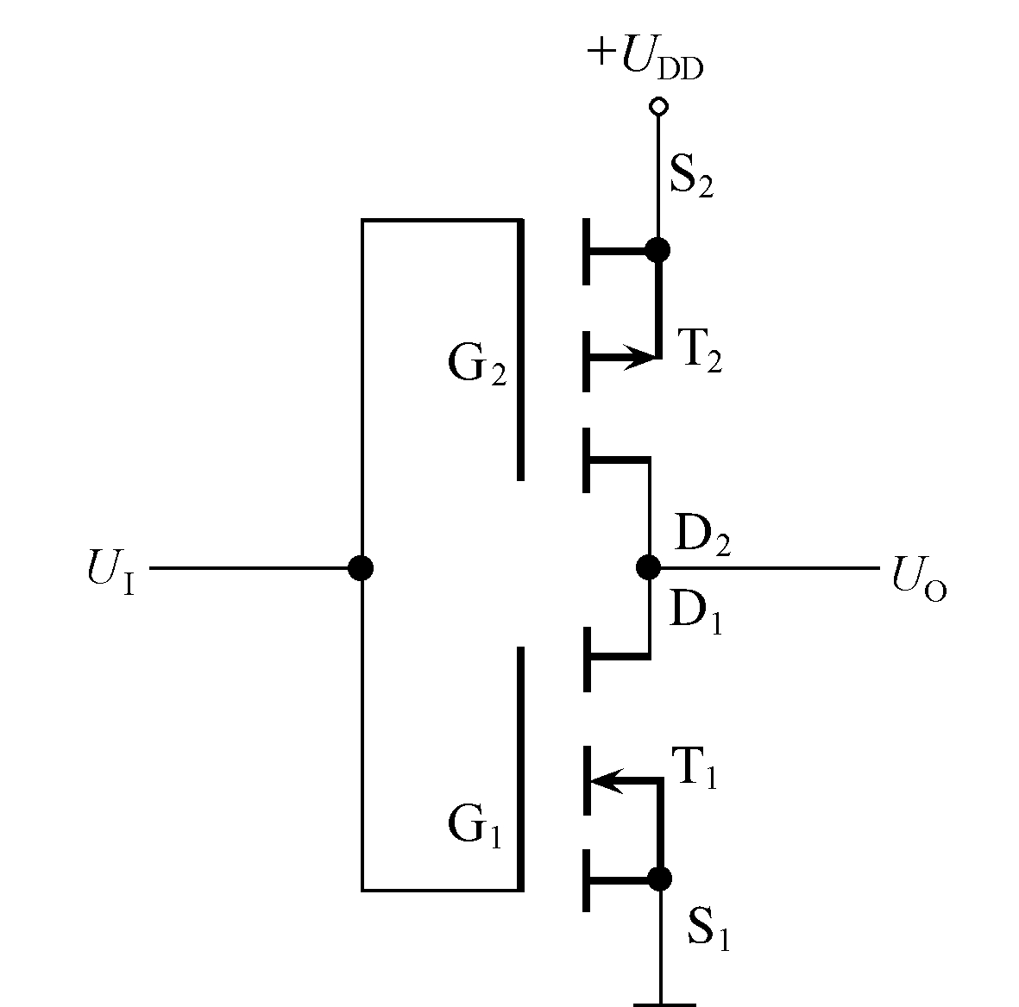
5、CMOS门电路
1). CMOS反相器
T₁：N沟道增强型
T₂：P沟道增强型

Slide 30
5、CMOS门电路
1). CMOS反相器
当U_{I}=0V时：U_{GS1}=0，T₁截止；|U_{GS2} |≈U_{DD}，T₂导通。输出高电平U_{OH} ≈U_{DD}

Slide 31
5、CMOS门电路
1). CMOS反相器
当U_{I} ≈ U_{DD}时：U_{GS1} ≈ U_{DD} ，T₁导通；U_{GS2} = 0V，T₂截止。输出低电平U_{OL} ≈0V

Slide 32
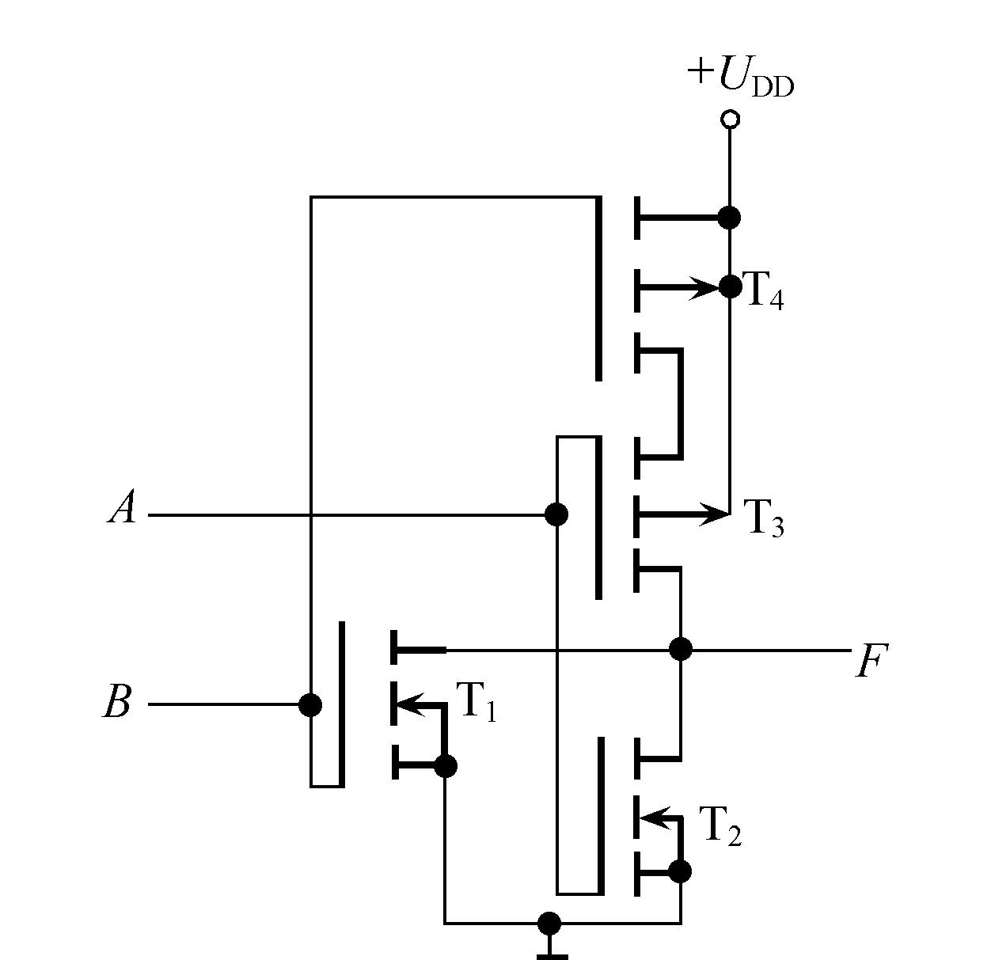
2). CMOS或非门
T₁、T₂：N沟道增强型
T₃、T₄：P沟道增强型

Slide 33
2). CMOS或非门
当A、B都为低电平时，T₁、T₂截止；T₃、T₄导通。输出高电平

Slide 34
2). CMOS或非门
当A、B至少有一个为高电平时，T₃和T₄至少有一个截止；T₁和T₂至少有一个导通。输出低电平

Slide 35
CMOS电路优点
(1) 静态功耗低
（每门只有0.01mW, TTL每门10mW)
(2) 抗干扰能力强
(3) 扇出系数大
(4) 允许电源电压范围宽 ( 3 ~ 18V )

Slide 36
TTL电路优点
(1) 速度快
(2) 抗干扰能力强
(3) 带负载能力强

Slide 37
门电路多余输入端的处理：
(1) 对与逻辑 (与、与非)门电路，应将多余输入端经电阻(1~3kΩ)或直接接电源正端，如图所示.
+U_{CC}
&
Y
A

Slide 38
门电路多余输入端的处理：
(2) 对或逻辑 (或、或非)门电路，应将多余输入端接地，如图所示。
A
≥1
Y

Slide 39
门电路多余输入端的处理：
(3) 如果前级(驱动级)有足够的驱动能力，可将多余输入端与信号输入连在一起，如图所示。
A
&
Y

Slide 40
门电路 符 号 表示式
A
与门
&
Y
门电路小结
Y=AB
B
A
或门
≥1
Y
Y=A+B
B
非门
A
1
Y
Y= A

Slide 41
门电路 符 号 表示式
A
门电路小结
与非门
&
Y
B
Y= AB
A
或非门
≥1
Y
Y= A+B
B
A
异或门
Y
=1
Y= A⊕B
B

Slide 42
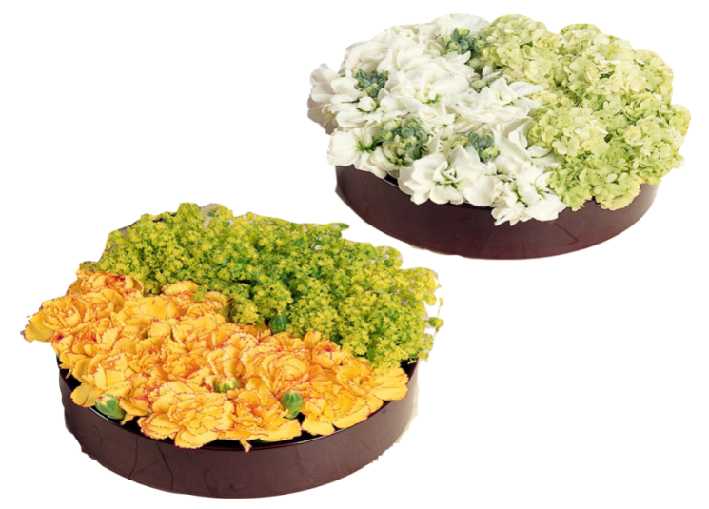
结 束

